Slide 1
ссссссссссссссссс
Проект
«Я - и мое
здоровье!»
Разработчик проекта:
воспитатель МАДОУ № 8
г. Курганинска
Кожеурова Л.А.

Slide 2
Пояснительная записка:
В проекте представлена совместная работа воспитателей, врача, медицинской сестры, детей, родителей, по формированию представлений детей о здоровом образе жизни.
Одним из направлений решения данной задачи, считаю игровую, творческую, познавательную деятельность.
Целью проекта было вызвать положительные эмоции о профессии врача, развивать логическое мышление; умение выражать свои чувства, воспитывать желание заботиться о тех, кто нуждается в помощи.
В процессе совместной деятельности дети получили более углубленные знания о профессии врача,
о здоровом образе жизни.

Slide 3
Актуальность проекта: Помочь детям открывать новые возможности игрового отражения мира.
Возраст участников: Дети от 2-3 лет.
Цель проекта: Пробуждать интерес к знаниям, творческим проявлениям в игре и игровому общению со сверстниками.
Задачи проекта: Поощрять познавательную активность детей. Развивать игровой опыт, творческие проявления в игре, коммуникативное общение друг с другом.
Получать положительные эмоциональные впечатления от участия в совместных играх.

Slide 4
Тип проекта: краткосрочный, ознакомительно-ориентировочный.
Состав проектной группы: воспитатели, врач, медицинская сестра, воспитанники 1 младшей группы, родители.
Формы организации проекта:
СОД, беседы, экскурсии, чтение художественной литературы, дидактические игры, просмотр DVD, рассматривание картинок, гимнастика пробуждения, дыхательная гимнастика, дорожка здоровья, беседы и консультации с родителями, памятки для родителей, папки раскладушки.
Результаты проекта:
дети научились понимать логику простых жизненных
ситуаций «Лечить больного»; получили первоначальные
знания о здоровом образе жизни.
Следствие проекта:
Совместно с родителями продолжать знакомить детей с профессией врача, углублять знания о здоровом образе жизни.

Slide 5
Первый день проекта:
Беседа «Витамины я люблю быть здоровым я хочу».
Пальчиковая гимнастика «Поиграем с ручками».
Игровая ситуация «Если не мыться, что может приключиться».
Потешки об умывании, еде, одевании.
Посадка лука (огород на подоконнике).
СОД – лепка. «Витамины».
Консультация для родителей «Польза витаминов для дошкольников».
Беседа с родителями «Оформление атрибутов к сюжетно ролевой игре «Больница».

Slide 6
Второй день проекта:
Беседа «Друзья Мойдодыра».
Дидактическая игра. «Отгадай, что для чего нужно».
Чтение сказки «Мойдодыр».
Проблемная ситуация «Почему заболел Вини-Пух».
Рассматривание картинок по теме «Врач лечит».
Памятка для родителей «Показатели физического развития детей 2-3 лет».
Консультация для родителей «Закаливание в домашних условиях»

Slide 7
Третий день проекта:
Рассматривание дидактических картинок «Распорядок дня»
Дидактическая игра «Овощи и фрукты»
Просмотр DVD, «Айболит»
К. Чуковского.
СОД «Врач проверяет здоровье детей».
Консультация для родителей «Как воспитать у ребенка полезные привычки».

Slide 8
Четвертый день проекта:
Чтение «Про девочку, которая плохо кушала» С. Михалков.
Дидактическая игра «Когда это бывает» (время суток).
Настольный театр «Репка»
Памятка для родителей «Наш режим».
Экскурсия в медицинский кабинет.
Консультация для родителей «Досуг и режим в выходные дни».

Slide 9
Пятый день проекта:
Рассматривание атрибутов к игре «Больница».
Чтение «Больная кукла» В.Брестов.
Сюжетно ролевая игра «Кукла заболела».
Папка передвижка для родителей «Лекарственные растения».
Консультация для родителей «Роль семьи в воспитании дошкольника».

Slide 10
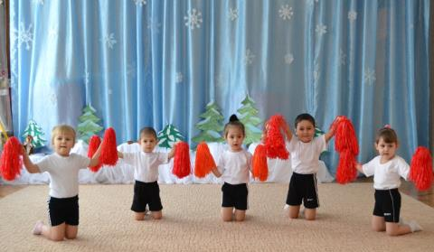
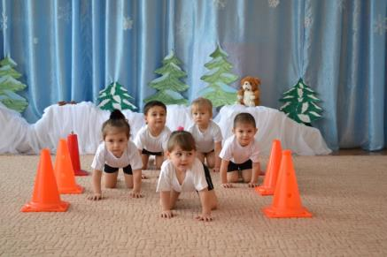
За здоровьем в детский сад!

Slide 11
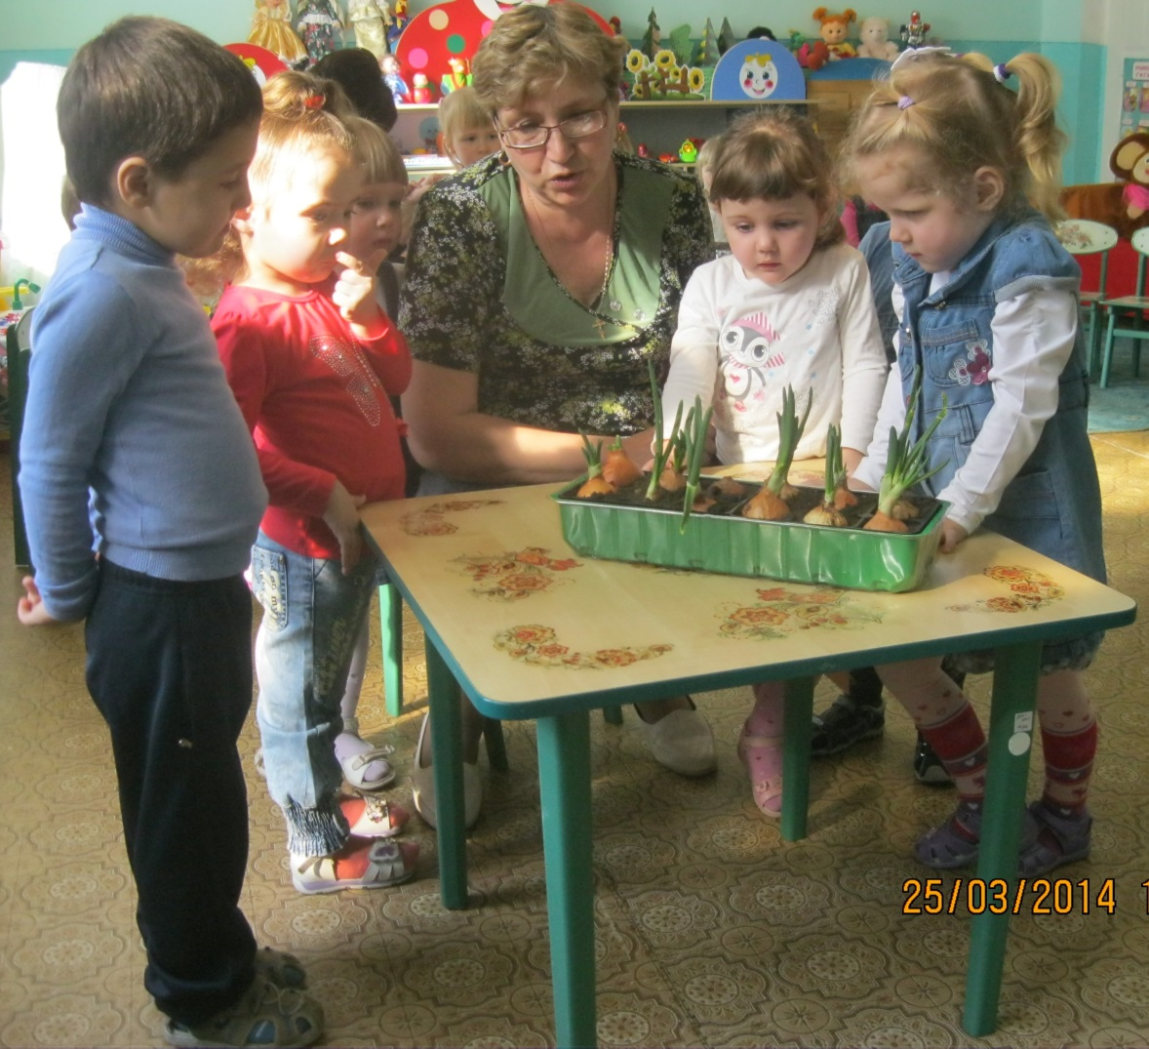
Витамины на окне.

Slide 12
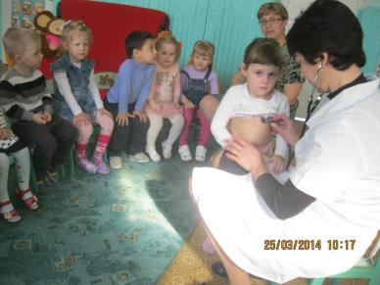
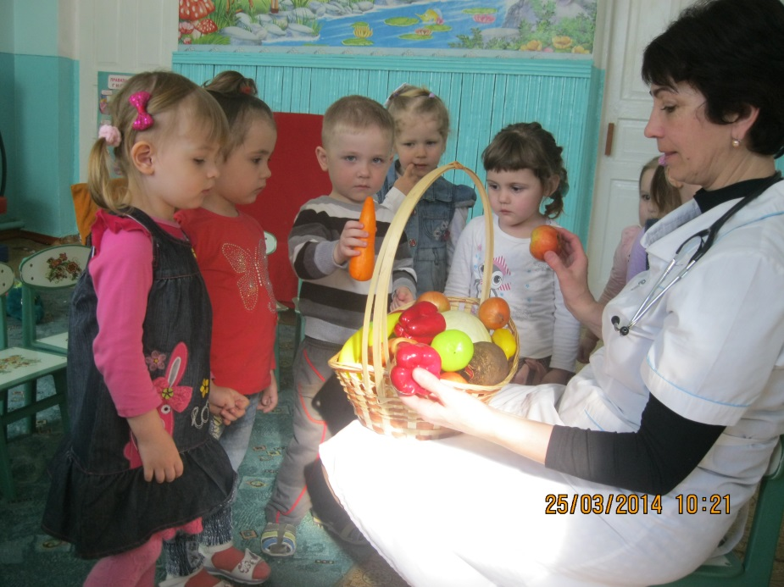
На приеме у врача.
Полезное угощенье.

Slide 13
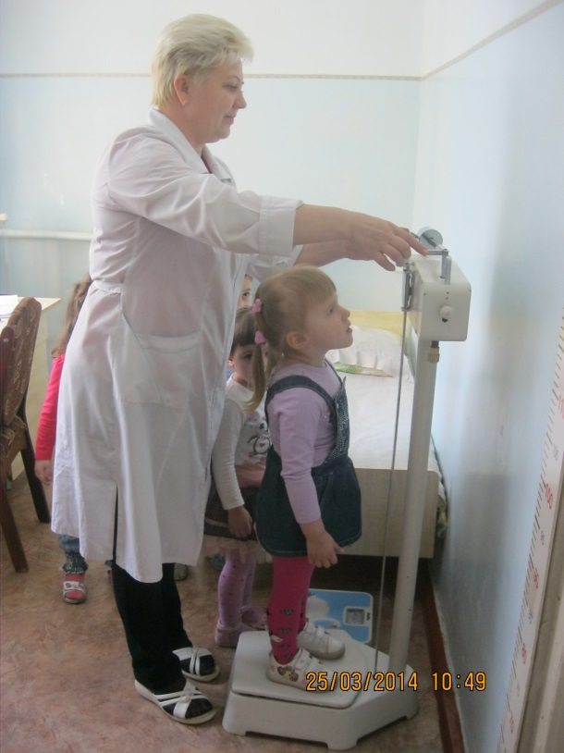
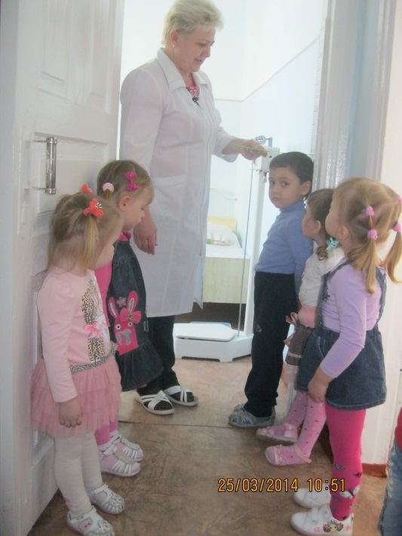
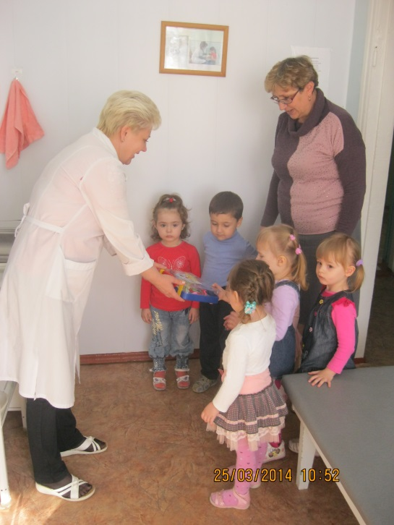
Мы растем.

Slide 14
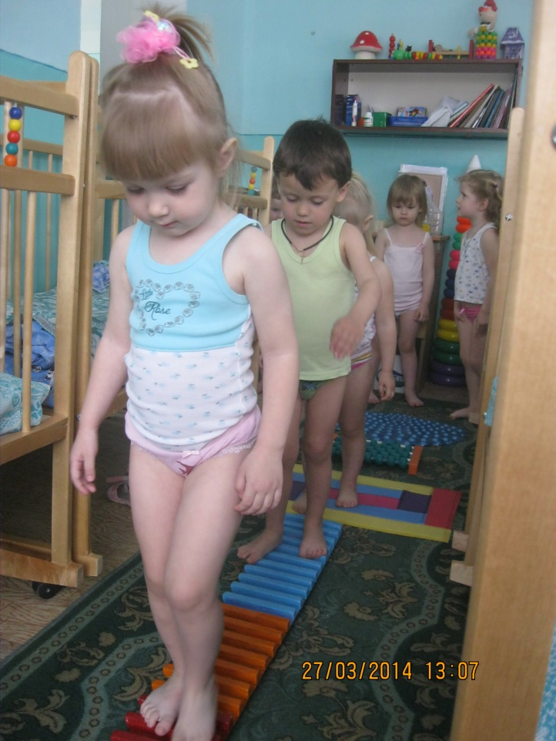
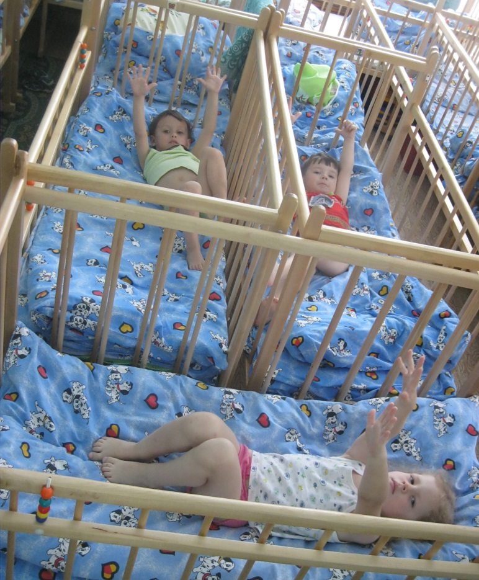
Если хочешь быть здоров - закаляйся!

Slide 15
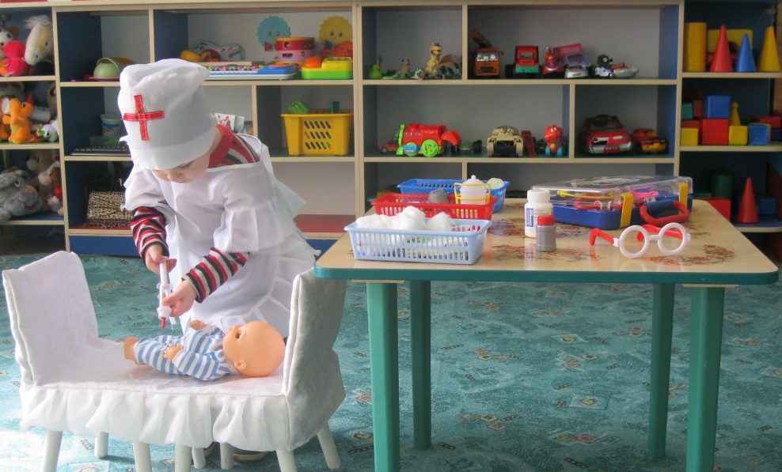
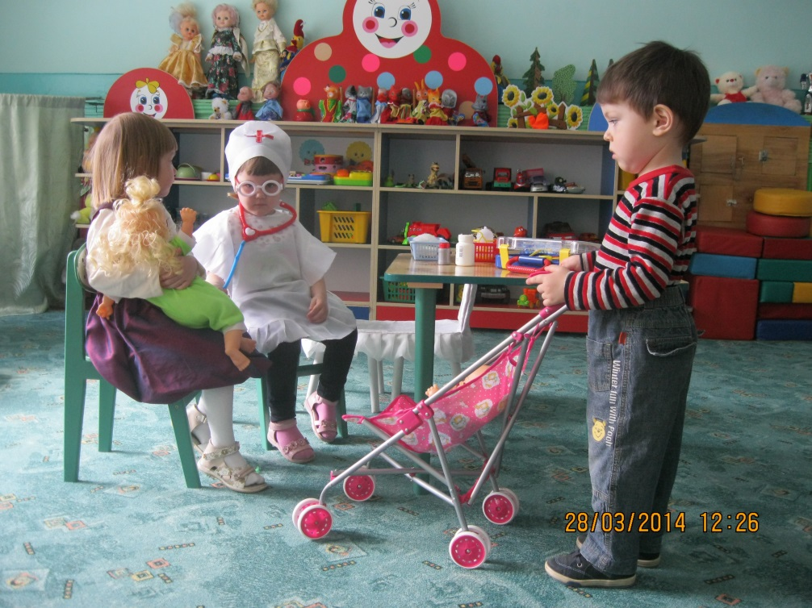
Сюжетно ролевая игра «Кукла заболела».

